Slide 1
微服务介绍

Slide 2



01
微服务介绍
02
微服务组件
03
开发框架

Slide 3

01
微服务介绍
02
微服务组件
03
开发框架
Notes:
我们现在要开发一个像滴滴一样的打车应用，给大家5分钟时间，请大家思考一下，一个这样的打车应用都需要哪些功能

Slide 4
01
02
03
乘客规划路线，下单
司机接单，接乘客
达到地点后支付车款
需求

Slide 5



乘客
司机管理
乘客管理
REST API
司机
线路管理
账单管理
支付
WEB UI

Slide 6
模块清晰
统一外围接口
前后台分离
开发简单
部署方便
优点

Slide 7
缺点
？

Slide 8

代码量激增
持续部署困难
技术栈难以更换
资源需求冲突
不可靠
局限性

Slide 9
REST API
支付
API网关
乘客
账单管理
REST API
乘客管理
WEB UI
REST API
司机
乘客管理
WEB UI
司机管理
REST API
PC端
司机管理
线路管理
WEB UI
REST API

Slide 10
代码量激增
持续部署困难
技术栈难以更换
资源需求冲突
不可靠
扩展性
局限性

Slide 11
完美
？

Slide 12
REST API
支付
API网关
乘客
账单管理
REST API
乘客管理
WEB UI
REST API
司机
乘客管理
WEB UI
司机管理
REST API
PC端
司机管理
线路管理
WEB UI
REST API

Slide 13
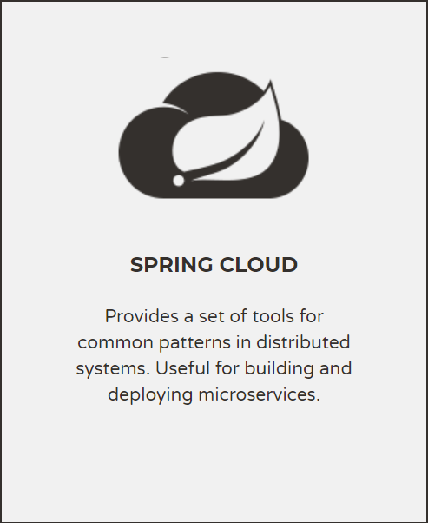
01
微服务介绍
02
微服务组件
03
开发框架
Notes:
我们现在要开发一个像滴滴一样的打车应用，给大家5分钟时间，请大家思考一下，一个这样的打车应用都需要哪些功能

Slide 14
注册中心
LB
微服务1
REST客户端
WEB UI
API网关
微服务2
LB
APP
微服务3
熔断器
配置

Slide 15
Eureka
LB
微服务1
Feign Client
WEB UI
Zuul
微服务2
LB
APP
微服务3
Hystrix
Config

Slide 16
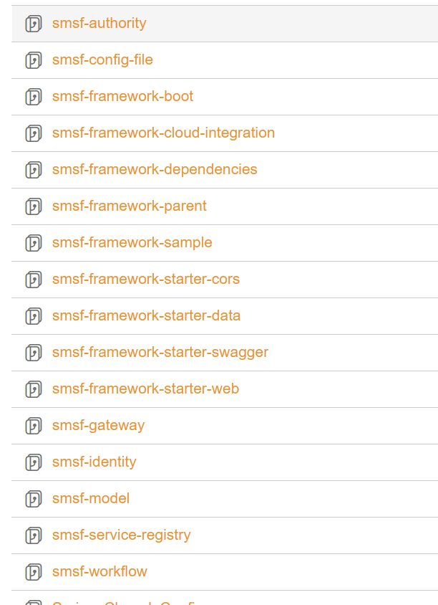
01
微服务介绍
02
微服务组件
03
开发框架
Notes:
我们现在要开发一个像滴滴一样的打车应用，给大家5分钟时间，请大家思考一下，一个这样的打车应用都需要哪些功能

Slide 17
1
定义和强化开发规范
2
简化第三方服务使用方式
减少开发难度注于业务开发
3
提取公共服务
4
集成公共组件

Slide 18

文档
服务
组件
规范文档
单点登录
权限管理
工作流
日志服务
监控服务
基本Web容器
跨域
缓存
事件
日志
数据源

Slide 19


Slide 20
谢谢

